Slide 1

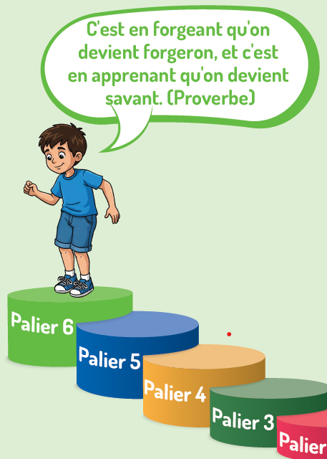
PROGRAMME DE REMEDIATION INTENSIVE
-FRANÇAIS-
Parcours : 3
5e /6e AP
Palier : 6
Séance : 11
Version expérimentale pour les Ecoles Pionnières. En cours d’amélioration.

Slide 2


Pour l’enseignant(e)
Recommandations générales pour les enseignant(e)s
. 1.Se préparer : Lire attentivement l’ensemble des diapositives en amont, afin de s’approprier le contenu, anticiper les enchaînements, préparer la carte mentale de la leçon et renseigner le cahier journal.
2.Couvrir le contenu de la leçon avec la vérification de la compréhension avant de passer à l’étape suivante : ne pas sauter des diapositives et vérifier la compréhension; en maintenant un rythme soutenu et en évitant le temps mort;
3.Être fidèle au scénario pédagogique et garder une posture dynamique: suivre les consignes du ruban didactique activement, sans se limiter à une lecture passive.
4.Expliquer les consignes: s’assurer que tous les élèves comprennent les consignes des activités, en les invitant à les reformuler ou à les réexpliquer, si besoin, dans leur langue maternelle.
5.Donner un feed back riche et systématique en repérant les erreurs : solliciter la participation du maximum d’ élèves en les questionnant et en corrigeant leurs réponses erronées .

Slide 3


A la fin de la séance d’aujourd’hui, au moins 80% des élèves doivent être capables de :
Comprendre et produire les mots : salle de séjour – cuisine – chambre – salle de bain – rez-de chaussée – escalier – canapé
Lire avec fluidité et comprendre le texte.

Slide 4






Pour l’enseignant ( e)
Matériel technique
PC + PPT
Pointeur
Projection ajustée
Matériel didactique
Ardoise
Cahier
Livret

Slide 5








Pour l’enseignant ( e)
Pictogrammes pour la gestion de la séance.
Modelage.
Les élèves écoutent.
Questions directes.
L’enseignant( e) désigne des élèves.
Répétition chorale.
Toute la classe
répète.
Observation.
Les élèves observent.
Passage au tableau.
Un élève réalise la tâche.
Travail en binôme.
Les élèves travaillent à deux .
Pratique autonome.
L’enseignant(e) circule entre les rangs.
Devoir à la maison.
Les élèves recopient leurs devoirs

Slide 6


Plan de la séance 11
1.Rituel: dictée préparée
10 min
2.Vocabulaire
20 min
3.Lecture- fluidité
4.lecture- compréhension
30 min
30 min
5.Ecrit
30 min
6. Défi: les champions des phrases
10 min

Slide 7



1. Rituel | 2. Vocabulaire | 3. fluidité | 4.compréhension | 5. Ecrit | 6.Jeu/Défi
Bonjour. Prenez vos ardoises, vos cahiers et vos livrets de français
Ardoise
Cahier
Livret

Slide 8

Rituel
Dictée
Version provisoire pour la formation des enseignants

Slide 9

1. Rituel | 2. Vocabulaire | 3. fluidité | 4.compréhension | 5. Ecrit | 6.Jeu/Défi
  On commence la séance par la dictée.
La dictée préparée

Slide 10
1. Rituel | 2. Vocabulaire | 3. fluidité | 4.compréhension | 5. Ecrit | 6.Jeu/Défi
  Prenez vos cahiers.

Slide 11

1. Rituel | 2. Vocabulaire | 3. fluidité | 4.compréhension | 5. Ecrit | 6.Jeu/Défi
  Ecrivez. L’enseignant (e) dicte les phrases lentement.

Slide 12

1. Rituel | 2. Vocabulaire | 3. fluidité | 4.compréhension | 5. Ecrit | 6.Jeu/Défi
  Soulignez les erreurs.
  Vérifier et nommer les élèves ayant commis moins d’erreurs. Encourager tous les élèves.
Notre corps est très précieux, il faut en prendre soin pour rester en bonne santé.
Pour cela, il faut d’abord manger équilibré et boire beaucoup d’eau.

Slide 13
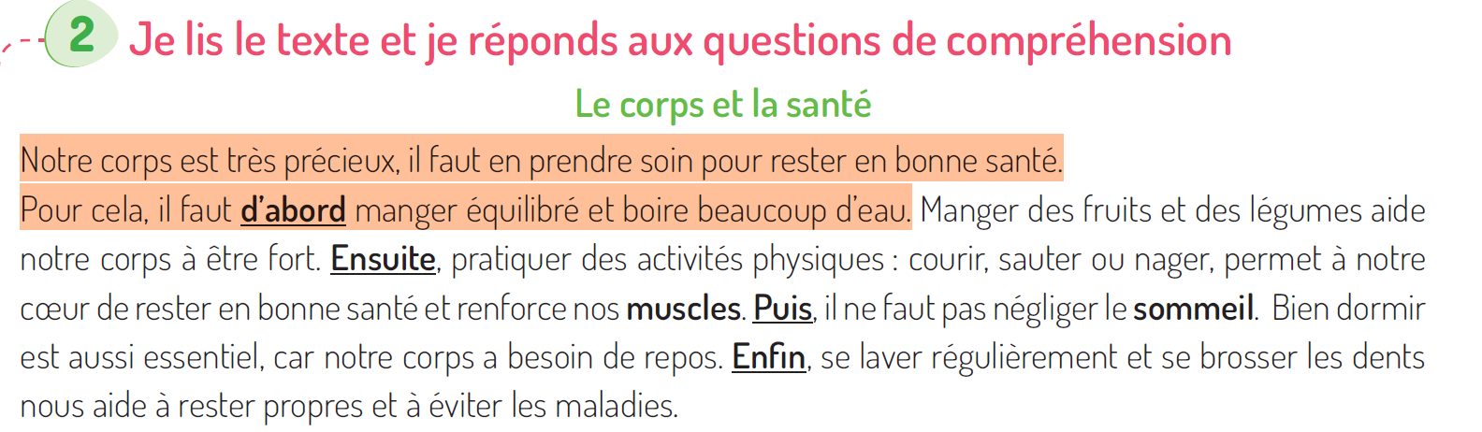
1. Rituel | 2. Vocabulaire | 3. fluidité | 4.compréhension | 5. Ecrit | 6.Jeu/Défi
  A la maison vous allez corriger les erreurs. p54.

Slide 14

Vocabulaire
Salle de séjour – cuisine – chambre – salle de bain – rez de chaussée – escalier – canapé - couloir
Version provisoire pour la formation des enseignants

Slide 15
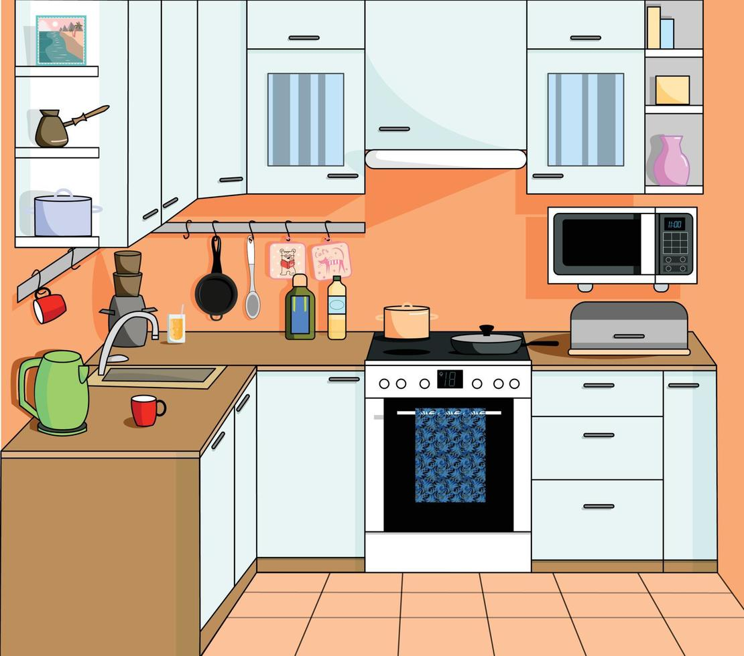
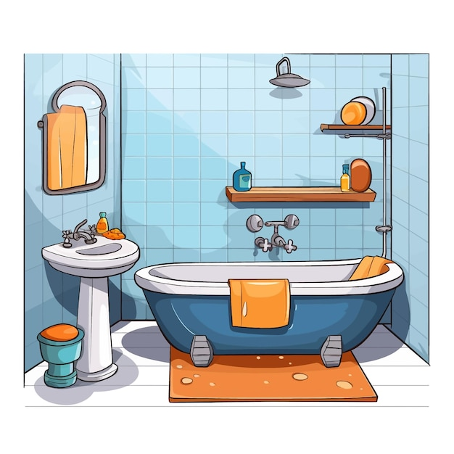
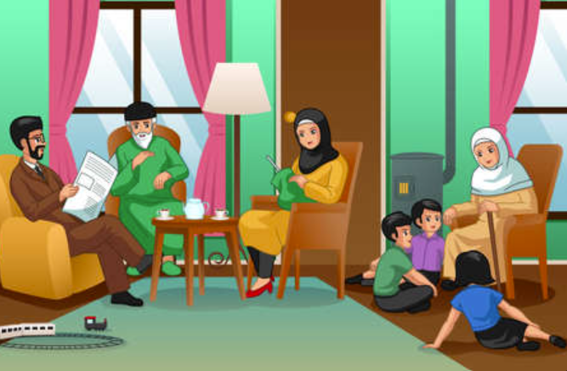
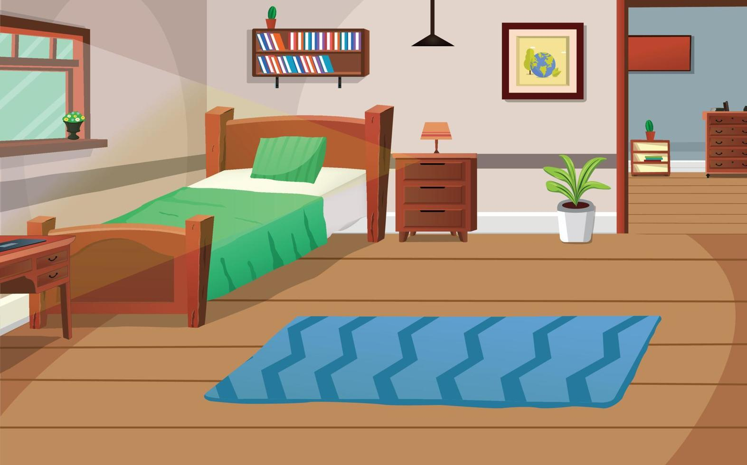
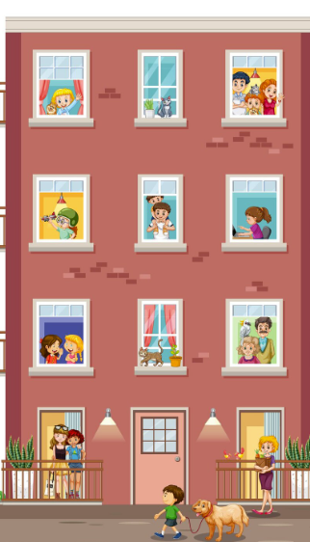

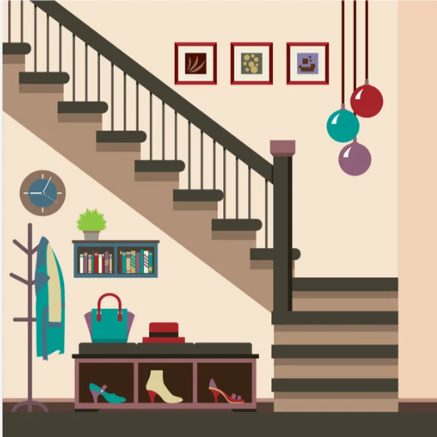
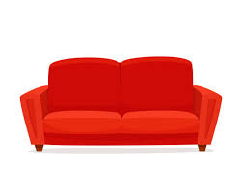
1. Rituel | 2. Vocabulaire | 3. fluidité | 4.compréhension | 5. Ecrit | 6.Jeu/Défi
v
  Aujourd’hui, nous allons apprendre de nouveaux mots en français.

Slide 16
1. Rituel | 2. Vocabulaire | 3. fluidité | 4.compréhension | 5. Ecrit | 6.Jeu/Défi
  Toute la famille est dans la salle de séjour. C’est la salle de séjour. La salle de séjour. Comment vous dites salle de séjour dans votre langue?

Slide 17
1. Rituel | 2. Vocabulaire | 3. fluidité | 4.compréhension | 5. Ecrit | 6.Jeu/Défi
La salle de séjour. Répétons ensemble: La salle de séjour.
        La salle de séjour

Slide 18
1. Rituel | 2. Vocabulaire | 3. fluidité | 4.compréhension | 5. Ecrit | 6.Jeu/Défi
  C’est la cuisine. La cuisine . Comment vous dites «cuisine» dans votre langue?

Slide 19
1. Rituel | 2. Vocabulaire | 3. fluidité | 4.compréhension | 5. Ecrit | 6.Jeu/Défi
        La cuisine
La cuisine. Répétons ensemble: la cuisine.

Slide 20
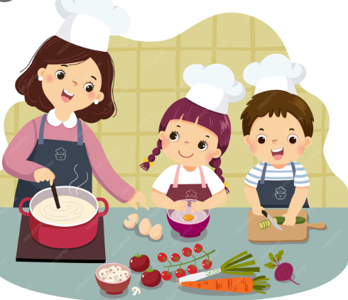
1. Rituel | 2. Vocabulaire | 3. fluidité | 4.compréhension | 5. Ecrit | 6.Jeu/Défi
La maman et ses enfants préparent un repas dans la cuisine. Répétons ensemble.
La maman et ses enfants préparent un repas dans la cuisine.

Slide 21
1. Rituel | 2. Vocabulaire | 3. fluidité | 4.compréhension | 5. Ecrit | 6.Jeu/Défi
  C’est une chambre. La chambre. Comment vous dites chambre dans votre langue?

Slide 22
1. Rituel | 2. Vocabulaire | 3. fluidité | 4.compréhension | 5. Ecrit | 6.Jeu/Défi
        La chambre
La chambre. Répétons ensemble: la chambre.

Slide 23
1. Rituel | 2. Vocabulaire | 3. fluidité | 4.compréhension | 5. Ecrit | 6.Jeu/Défi
  C’est la salle de bain. La salle de bain. Comment vous dites salle de bain dans votre langue?

Slide 24
1. Rituel | 2. Vocabulaire | 3. fluidité | 4.compréhension | 5. Ecrit | 6.Jeu/Défi
        La salle
        de bain
La salle de bain. Répétons ensemble: la salle de bain.

Slide 25
1. Rituel | 2. Vocabulaire | 3. fluidité | 4.compréhension | 5. Ecrit | 6.Jeu/Défi
  Cette maison a plusieurs étages. En bas il y a le rez-de-chaussée. Comment vous dites rez-de-chaussée dans votre langue?

Slide 26
1. Rituel | 2. Vocabulaire | 3. fluidité | 4.compréhension | 5. Ecrit | 6.Jeu/Défi
Le rez de chaussée. Répétons ensemble : le rez de chaussée.
        Le rez–de-chaussée

Slide 27
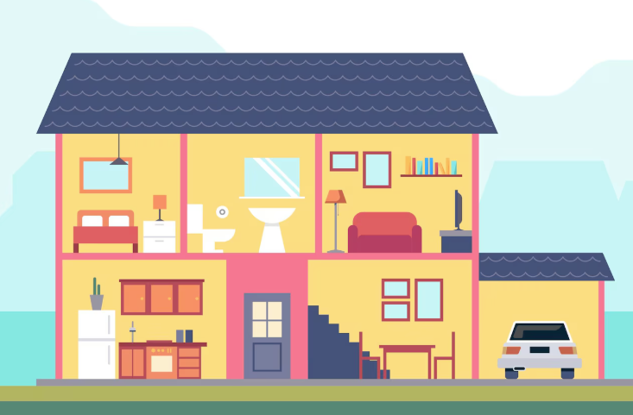
1. Rituel | 2. Vocabulaire | 3. fluidité | 4.compréhension | 5. Ecrit | 6.Jeu/Défi
Dans cette maison, la cuisine est au rez-de-chaussée, la chambre et la salle de bain sont à l’étage. Répétons ensemble.
        Dans cette maison, la cuisine est au
        rez-de-chaussée, la chambre et la salle de bain sont à l’étage.

Slide 28
1. Rituel | 2. Vocabulaire | 3. fluidité | 4.compréhension | 5. Ecrit | 6.Jeu/Défi
  C’est un escalier. L’escalier. Comment vous dites «escalier» dans votre langue?

Slide 29
1. Rituel | 2. Vocabulaire | 3. fluidité | 4.compréhension | 5. Ecrit | 6.Jeu/Défi
        L’escalier
L’escalier. Répétons ensemble: l’escalier.

Slide 30
1. Rituel | 2. Vocabulaire | 3. fluidité | 4.compréhension | 5. Ecrit | 6.Jeu/Défi
  C’est un canapé. Le canapé. Comment vous dites canapé dans votre langue?

Slide 31
1. Rituel | 2. Vocabulaire | 3. fluidité | 4.compréhension | 5. Ecrit | 6.Jeu/Défi
        Un canapé
Un canapé. Répétons ensemble : un canapé.

Slide 32
1. Rituel | 2. Vocabulaire | 3. fluidité | 4.compréhension | 5. Ecrit | 6.Jeu/Défi
  C’est un couloir. Le couloir. Comment vous dites couloir dans votre langue?

Slide 33
1. Rituel | 2. Vocabulaire | 3. fluidité | 4.compréhension | 5. Ecrit | 6.Jeu/Défi
        Le couloir
Le couloir . Répétons ensemble : le couloir.

Slide 34

Rebrassage du vocabulaire (1)
Je dis, tu montres
Version provisoire pour la formation des enseignants

Slide 35
1. Rituel | 2. Vocabulaire | 3. fluidité | 4.compréhension | 5. Ecrit | 6.Jeu/Défi
  Prenez vos ardoises.

Slide 36

1. Rituel | 2. Vocabulaire | 3. fluidité | 4.compréhension | 5. Ecrit | 6.Jeu/Défi
444444
  Ecrivez sur vos ardoises le numéro du mot que je dis.
L’enseignant(e) dit les mots un par un en changeant l’ordre
4

Slide 37
1. Rituel | 2. Vocabulaire | 3. fluidité | 4.compréhension | 5. Ecrit | 6.Jeu/Défi
  Ecrivez sur vos ardoises le numéro du mot que je dis:
L’enseignant dit les mots un par un en changeant l’ordre
4

Slide 38

Rebrassage du vocabulaire (2)
Jeu du duel
Version provisoire pour la formation des enseignants

Slide 39
1. Rituel | 2. Vocabulaire | 3. fluidité | 4.compréhension | 5. Ecrit | 6.Jeu/Défi
Vous allez passer au tableau pour jouer à deux. Un élève montre trois images, une après l’autre, et l’autre dit les mots. Par la suite les rôles seront échangés.
Je montre 3 images au hasard
Je dis les mots

Slide 40
1. Rituel | 2. Vocabulaire | 3. fluidité | 4.compréhension | 5. Ecrit | 6.Jeu/Défi
Maintenant, on va commencer le jeu. Qui veut passer au tableau?
Le gagnant sera celui qui aura plus réponses correctes.

Slide 41

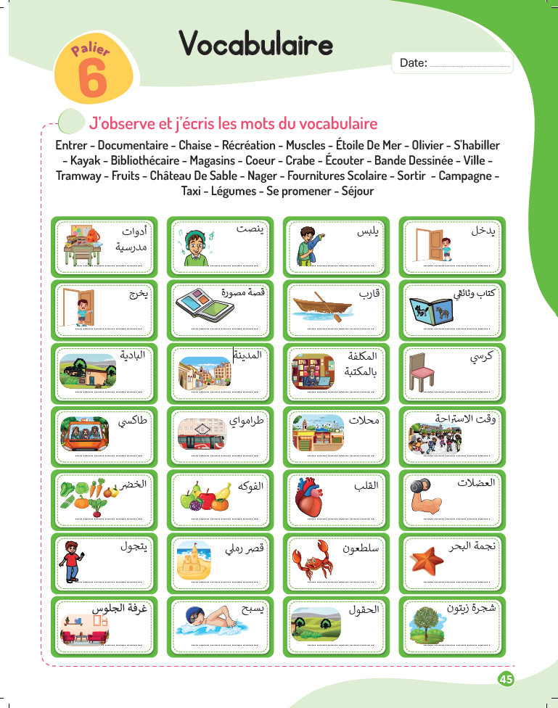
1. Rituel | 2. Vocabulaire | 3. fluidité | 4.compréhension | 5. Ecrit | 6.Jeu/Défi
À la maison, écrivez les mots du vocabulaire que nous avons vus aujourd’hui, la page 45, puis mettez les dans des phrases.
Devoir à la maison
Salle de séjour

Slide 42
Fluidité
Préparation à la fluidité:
Les mots du texte
Version provisoire pour la formation des enseignants

Slide 43
Rituel | 2. Vocabulaire | 3. fluidité | 4.compréhension | 2. Ecrit | 6.Jeu/Défi
Pour lire le texte avec fluidité, Je vais vous lire les mots du texte. Ecoutez attentivement.
composée plusieurs se réunit salle de bain à l’étage des posters
mes personnages endroit
agréable mes sœurs

Slide 44
1. Rituel | 2. Vocabulaire | 3. fluidité | 4.compréhension | 5. Ecrit | 6.Jeu/Défi
Lisons ensemble.
composée plusieurs se réunit salle de bain à l’étage des posters
mes personnages endroit
agréable mes sœurs

Slide 45
1. Rituel | 2. Vocabulaire | 3. fluidité | 4.compréhension | 5. Ecrit | 6.Jeu/Défi
Qui veut passer au tableau pour lire les mots du texte?
Cibler les élèves en difficulté de lecture. Les encourager pour leurs efforts.
composée plusieurs se réunit salle de bain à l’étage des posters
mes personnages endroit
agréable mes sœurs

Slide 46
Fluidité
Lecture du texte
Version provisoire pour la formation des enseignants

Slide 47
1. Rituel | 2. Vocabulaire | 3. fluidité | 4.compréhension | 5. Ecrit | 6.Jeu/Défi
Je vais lire le texte écoutez attentivement et suivez au tableau.
La maison de Rim
Je m’appelle Rime. J’habite dans une grande maison. Elle est composée de plusieurs pièces. Il y a une grande salle de séjour où toute la famille se réunit pour regarder la télévision et discuter. La cuisine est à côté de la salle de séjour, et c’est là que ma maman prépare de bons repas. Il y a aussi une salle de bain avec une douche et un lavabo. La chambre des enfants est à l’étage, elle est décorée avec des posters de mes personnages préférés. Dans le jardin, il y a des fleurs et un petit arbre. C’est un endroit très agréable où je joue souvent avec mes sœurs.

Slide 48
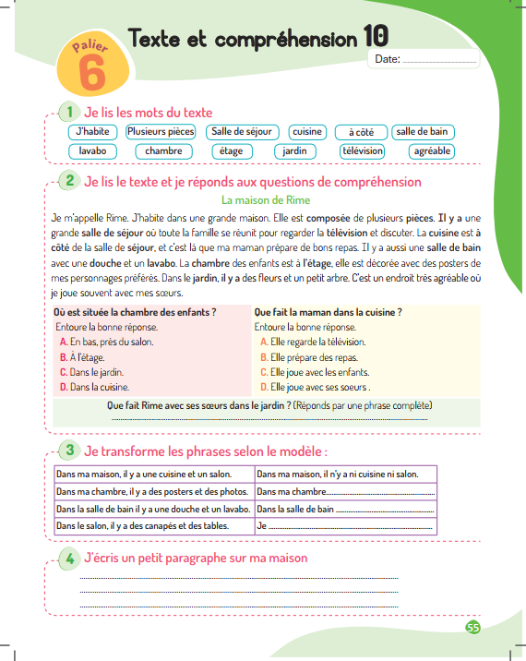
1. Rituel | 2. Vocabulaire | 3. fluidité | 4.compréhension | 5. Ecrit | 6.Jeu/Défi
Ouvrez vos livrets à la page 55.

Slide 49

1. Rituel | 2. Vocabulaire | 3. fluidité | 4.compréhension | 5. Ecrit | 6.Jeu/Défi
Maintenant je vais relire le texte. Suivez avec le doigt. Cherchez et soulignez au crayon les mots du texte qu’on a lus tout à l’heure au tableau.
La maison de Rime
Je m’appelle Rime. J’habite dans une grande maison. Elle est composée de plusieurs pièces. Il y a une grande salle de séjour où toute la famille se réunit pour regarder la télévision et discuter. La cuisine est à côté de la salle de séjour, et c’est là que ma maman prépare de bons repas. Il y a aussi une salle de bain avec une douche et un lavabo. La chambre des enfants est à l’étage, elle est décorée avec des posters de mes personnages préférés. Dans le jardin, il y a des fleurs et un petit arbre. C’est un endroit très agréable où je joue souvent avec mes sœurs.

Slide 50
1. Rituel | 2. Vocabulaire | 3. fluidité | 4.compréhension | 4. Ecrit | 6.Jeu/Défi
Qui a trouvé tous les mots? (10 éléments).
Nommer des gagnants. une étoile est à attribuer à celui/celle qui trouve le maximum de mots.
composée plusieurs se réunit salle de bain à l’étage des posters mes personnages endroit agréable mes sœurs

Slide 51
Pour l’enseignant ( e)
La lecture relais
Objectifs de l’activité: développer la fluidité.
Le support: le texte du jour.
La durée: 15 min
Le déroulement de l’activité:
Faire passer à chaque fois une équipe de 4 lecteurs au tableau.
Chaque élève lit une partie. S’arrêter quand la couleur du texte change.
Si un élève se trompe: il essaie de s’autocorriger. Un des autres membres de l’équipe peut l’aider. Sinon toute la classe aide.
L’équipe gagnante est celle qui a lu le mieux et qui a su s’autocorriger (se corriger mutuellement).
Encourager tous les élèves pour leurs efforts.
Chaque jour, au moins 4 équipes passent.(16 élèves). Les autres suivent et aident à corriger au besoin.
Les équipes doivent être équilibrées, càd composées d’élèves de niveaux de maitrise différents: Bonne maitrise/ maitrise moyenne/ en progrès).

Slide 52
1. Rituel | 2. Vocabulaire | 3. fluidité | 4.compréhension | 2. Ecrit | 6.Jeu/Défi
Qui veut passer au tableau pour lire? Faire passer 4 élèves à chaque fois. Chacun lit une partie du texte. Nommer une équipe gagnante.
La maison de Rime
Je m’appelle Rime. J’habite dans une grande maison. Elle est composée de plusieurs pièces. Il y a une grande salle de séjour où toute la famille se réunit pour regarder la télévision et discuter. La cuisine est à côté de la salle de séjour, et c’est là que ma maman prépare de bons repas. Il y a aussi une salle de bain avec une douche et un lavabo. La chambre des enfants est à l’étage, elle est décorée avec des posters de mes personnages préférés. Dans le jardin, il y a des fleurs et un petit arbre. C’est un endroit très agréable où je joue souvent avec mes sœurs.

Slide 53
1. Rituel | 2. Vocabulaire | 3. fluidité | 4.compréhension | 4. Ecrit | 6.Jeu/Défi
Maintenant nous allons prendre le livret. Lisez à votre voisin (e) le texte puis échangez les rôles.

Slide 54
1. Rituel | 2. Vocabulaire | 3. fluidité | 4.compréhension | 5. Ecrit | 6.Jeu/Défi
Après la lecture de chacun de vous, vous devez poser les questions sur votre lecture à votre voisin.
1- Est-ce que ma voix était audible?
2- Est-ce que ma lecture était fluide?
3- Est-ce que j’ai lu correctement?

Slide 55
Compréhension
Compréhension du texte
Version provisoire pour la formation des enseignants

Slide 56
1. Rituel | 2. Vocabulaire | 3. fluidité | 4.compréhension | 4. Ecrit | 6.Jeu/Défi
Maintenant nous allons répondre à des questions de compréhension.

Slide 57

1. Rituel | 2. Vocabulaire | 3. fluidité | 4.compréhension | 4. Ecrit | 6.Jeu/Défi
gg
Pour répondre aux questions de compréhension avec des choix proposés rappelez moi la démarche à suivre.
Je lis la question. Qu’est-ce qu’on me demande ?
Je reviens au texte et je cherche la réponse.
Je lis les propositions et j’entoure la bonne réponse.

Slide 58
1. Rituel | 2. Vocabulaire | 3. fluidité | 4.compréhension | 4. Ecrit | 6.Jeu/Défi
gg
Où est située la chambre des enfants? Nous allons chercher la bonne réponse à cette question.
Où est située la chambre des enfants?
A. En bas, près du salon.
B. A l’étage.
C. Dans le jardin.
D. Dans la cuisine.

Slide 59
1. Rituel | 2. Vocabulaire | 3. fluidité | 4.compréhension | 4. Ecrit | 6.Jeu/Défi
gg
« Où » est le mot interrogatif.
Où est située la chambre des enfants?
A. En bas, près du salon.
B. A l’étage.
C. Dans le jardin.
D. Dans la cuisine.

Slide 60
1. Rituel | 2. Vocabulaire | 3. fluidité | 4.compréhension | 2. Ecrit | 6.Jeu/Défi
Quand on pose une question avec le mot « où », on cherche quoi?.
Qui? Une personne/ un personnage
Que fait? Une action
Quand? Le temps/ un moment
Où? Un lieu

Slide 61
1. Rituel | 2. Vocabulaire | 3. fluidité | 4.compréhension | 2. Ecrit | 6.Jeu/Défi
Quand on pose une question avec le mot « où », on cherche un lieu.
Qui? Une personne/ un personnage
Que fait? Une action
Quand? Le temps/ un moment
Où? Un lieu

Slide 62
1. Rituel | 2. Vocabulaire | 3. fluidité | 4.compréhension | 2. Ecrit | 6.Jeu/Défi
Ecrivez et entourez la lettre de la bonne réponse sur votre ardoise.
une minute. Levez les ardoises.

Slide 63
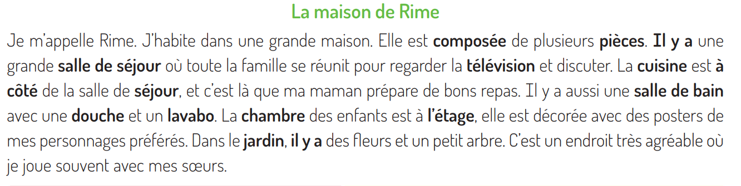
1. Rituel | 2. Vocabulaire | 3. fluidité | 4.compréhension | 2. Ecrit | 6.Jeu/Défi
Je reviens au texte et je cherche la phrase qui contient la réponse. La chambre des enfants est à l’étage.

Slide 64
1. Rituel | 2. Vocabulaire | 3. fluidité | 4.compréhension | 4. Ecrit | 6.Jeu/Défi
gg
Qui veut passer pour lire les propositions et entourer la bonne.
Où est située la chambre des enfants?
A. En bas, près de la cuisine.
B. A l’étage.
C. Dans le jardin.
D. Dans la cuisine.

Slide 65
1. Rituel | 2. Vocabulaire | 3. fluidité | 4.compréhension | 4. Ecrit | 6.Jeu/Défi
gg
La chambre des enfants est située à l’étage.
Où est située la chambre des enfants?
A. En bas, près de la cuisine
B. A l’étage.
C. Dans le jardin.
D. Dans la cuisine.

Slide 66
1. Rituel | 2. Vocabulaire | 3. fluidité | 4.compréhension | 2. Ecrit | 6.Jeu/Défi
Passons à la question suivante: que fait la maman dans la cuisine?

Slide 67
1. Rituel | 2. Vocabulaire | 3. fluidité | 4.compréhension | 2. Ecrit | 6.Jeu/Défi
Quand on pose une question avec « Que fait », on cherche quoi?
Qui? Une personne/ un personnage
Que fait? Une action
Quand? Le temps/ un moment
Où? Un lieu

Slide 68
1. Rituel | 2. Vocabulaire | 3. fluidité | 4.compréhension | 2. Ecrit | 6.Jeu/Défi
Quand on pose une question avec « Que fait », on cherche une action.
Qui? Une personne/ un personnage
Que fait? Une action
Quand? Le temps/ un moment
Où? Un lieu

Slide 69
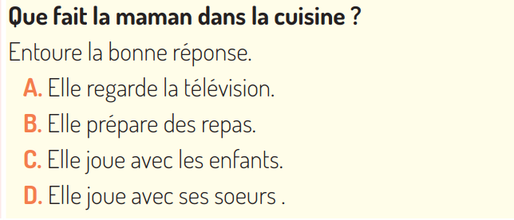
1. Rituel | 2. Vocabulaire | 3. fluidité | 4.compréhension | 2. Ecrit | 6.Jeu/Défi
Relisez le texte et cherchez la phrase qui contient réponse

Slide 70
1. Rituel | 2. Vocabulaire | 3. fluidité | 4.compréhension | 2. Ecrit | 6.Jeu/Défi
Ecrivez et entourez la lettre de la bonne réponse sur votre ardoise.
une minute. Levez les ardoises.

Slide 71
1. Rituel | 2. Vocabulaire | 3. fluidité | 4.compréhension | 2. Ecrit | 6.Jeu/Défi
Revenons au texte pour chercher la phrase qui contient la réponse.

Slide 72
1. Rituel | 2. Vocabulaire | 3. fluidité | 4.compréhension | 2. Ecrit | 6.Jeu/Défi
Je lis les propositions et j’entoure la bonne réponse. Entourez la bonne réponse dans le livret.

Slide 73
1. Rituel | 2. Vocabulaire | 3. fluidité | 4.compréhension | 2. Ecrit | 6.Jeu/Défi
Maintenant vous allez répondre à la troisième question de compréhension.

Slide 74
1. Rituel | 2. Vocabulaire | 3. fluidité | 4.compréhension | 4. Ecrit | 6.Jeu/Défi
Pour répondre aux questions de compréhension ouvertes rappelez moi la démarche à suivre.
Je lis la question. Qu’est-ce qu’on me demande ?
Je reviens au texte et je cherche la réponse.
Je formule une phrase pour répondre.

Slide 75
1. Rituel | 2. Vocabulaire | 3. fluidité | 4.compréhension | 4. Ecrit | 6.Jeu/Défi
Que fait Rime avec ses sœurs dans le jardin?
Que fait Rime avec ses sœurs dans le jardin? C’est une question ouverte.

Slide 76
1. Rituel | 2. Vocabulaire | 3. fluidité | 4.compréhension | 2. Ecrit | 6.Jeu/Défi
Quand on pose une question avec « que fait » on cherche une action.
Qui? Une personne/ un personnage
Que fait? Une action
Quand? Le temps/ un moment
Où? Un lieu

Slide 77
1. Rituel | 2. Vocabulaire | 3. fluidité | 4.compréhension | 2. Ecrit | 6.Jeu/Défi
Ecrivez la bonne réponse sur votre ardoise.
Deux minutes . Levez les ardoises.

Slide 78
1. Rituel | 2. Vocabulaire | 3. fluidité | 4.compréhension | 5. Ecrit | 6.Jeu/Défi
Revenons au texte et cherchons la phrase qui contient la réponse.

Slide 79
1. Rituel | 2. Vocabulaire | 3. fluidité | 4.compréhension | 5. Ecrit | 6.Jeu/Défi
Voici la phrase qui contient la réponse.

Slide 80
1. Rituel | 2. Vocabulaire | 3. fluidité | 4.compréhension | 5. Ecrit | 6.Jeu/Défi
Que fait Rime avec ses sœurs dans le jardin?
Rime joue avec ses sœurs dans le jardin.
Je formule une phrase complète en faisant attention à la conjugaison et aux pronoms.

Slide 81
1. Rituel | 2. Vocabulaire | 3. fluidité | 4.compréhension | 5. Ecrit | 6.Jeu/Défi
Que fait Rime avec ses sœurs dans le jardin?
Rime jour avec ses sœurs dans le jardin.
Recopiez dans vos livrets.

Slide 82
Ecrit
Exercice de transformation
Version provisoire pour la formation des enseignants

Slide 83
1. Rituel | 2. Vocabulaire | 3. fluidité | 4.compréhension | 5. Ecrit | 6.Jeu/Défi
Maintenant nous allons transformer des phrases.

Slide 84
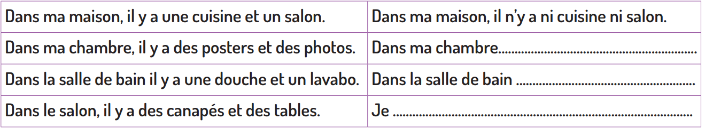
1. Rituel | 2. Vocabulaire | 3. fluidité | 4.compréhension | 5. Ecrit | 6.Jeu/Défi
Suivez bien comment je fais pour transformer une phrase affirmative en phrase négative.
Je transforme les phrases.

Slide 85

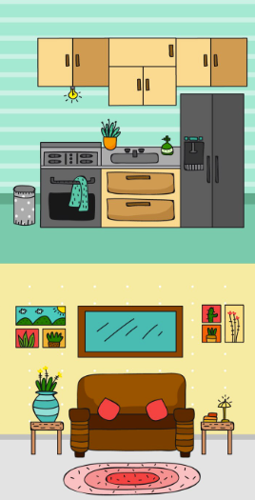
1. Rituel | 2. Vocabulaire | 3. fluidité | 4.compréhension | 5. Ecrit | 6.Jeu/Défi
C’est une phrase affirmative. Dans la maison il y a deux éléments: la cuisine et le salon.
Insister sur la présence de « deux éléments » reliés par « et ».
Dans la maison il y a une cuisine et un salon.

Slide 86

1. Rituel | 2. Vocabulaire | 3. fluidité | 4.compréhension | 5. Ecrit | 6.Jeu/Défi
C’est une phrase négative. Dans la maison il n’y a ni cuisine ni salon.
Insister sur la présence de « deux éléments » liés par ni-ni .
Dans la maison il n’ y a ni cuisine ni salon.

Slide 87
1. Rituel | 2. Vocabulaire | 3. fluidité | 4.compréhension | 5. Ecrit | 6.Jeu/Défi
Dans la phrase négative le ni remplace le « et ».
Dans la maison il y a une cuisine et un salon.
Dans la maison il n’ y a ni cuisine ni salon.

Slide 88
1. Rituel | 2. Vocabulaire | 3. fluidité | 4.compréhension | 5. Ecrit | 6.Jeu/Défi
Les mots de la négation sont: ne…ni…..ni…
…………….ne …………….. ni ……………….ni………………

Slide 89
1. Rituel | 2. Vocabulaire | 3. fluidité | 4.compréhension | 5. Ecrit | 6.Jeu/Défi
Transformez de la même façon la deuxième phrase: il y a des posters et des photos.
Je transforme les phrases.

Slide 90
1. Rituel | 2. Vocabulaire | 3. fluidité | 4.compréhension | 2. Ecrit | 6.Jeu/Défi
Levez les ardoises.

Slide 91
1. Rituel | 2. Vocabulaire | 3. fluidité | 4.compréhension | 5. Ecrit | 6.Jeu/Défi
Lisons ensemble la phrase.
Corrigez.
il n’ y a ni posters ni photos.

Slide 92
1. Rituel | 2. Vocabulaire | 3. fluidité | 4.compréhension | 5. Ecrit | 6.Jeu/Défi
Prenez vos livrets. Transformez de la même façon les deux autres phrases. Le « je » de la dernière phrase est à barrer avec le stylo, Il n’existe pas dans la phrase.
Je transforme les phrases.

Slide 93
1. Rituel | 2. Vocabulaire | 3. fluidité | 4.compréhension | 5. Ecrit | 6.Jeu/Défi
Lisons ensemble les phrases.
Corrigez.
il n’ y a ni posters ni photos.
il n’ y a ni douche ni lavabo.
il n’ y a ni canapés ni tables.

Slide 94
Ecrit
Exercice de production
Version provisoire pour la formation des enseignants

Slide 95
1. Rituel | 2. Vocabulaire | 3. fluidité | 4.compréhension | 5. Ecrit | 6.Jeu/Défi
  Prenez vos cahiers.

Slide 96
1. Rituel | 2. Vocabulaire | 3. fluidité | 4.compréhension | 5. Ecrit | 6.Jeu/Défi
v
Nous allons écrire un paragraphe sur notre maison.
J’écris un petit paragraphe sur ma maison
………………………………………………..….……………………………….………………………………………………..….……………………………….………………………………………………..….…………………………………………………………………………………………………………………………………………………….........…………………………………………………………………………………………………………………………

Slide 97

1. Rituel | 2. Vocabulaire | 3. fluidité | 4.compréhension | 5. Ecrit | 6.Jeu/Défi
v
Dans vos livrets, écrivez le paragraphe. Vous pouvez utiliser les mots dans la boite à mots.
J’habite dans ………………………………………………………………………..…...
La cuisine est ………………………………………………………………….………….
…………………………..est …………………………………………………………………………..
J’aime …………………………………..
appartement- immeuble- salle de séjour- salle de bain- salon-
rez-de-chaussée – entrée – étage- chambre- jardin
se trouve – est situé – se compose de - à côté - en face

Slide 98
1. Rituel | 2. Vocabulaire | 3. fluidité | 4.compréhension | 5. Ecrit | 6.Jeu/Défi
v
Qui veut lire son paragraphe? Encourager tous les élèves et nommer un gagnant.
J’habite dans ………………………………………………………………………..…...
La cuisine est ………………………………………………………………….………….
…………………………..est …………………………………………………………………………..
J’aime …………………………………..

Slide 99
1. Rituel | 2. Vocabulaire | 3. fluidité | 4.compréhension | 5. Ecrit | 6.Jeu/Défi
v
Je lis cet exemple. Lisons ensemble.
J’habite dans un appartement au rez-de-chaussée d’un immeuble. À l’entrée, on trouve un salon et une salle de séjour. La cuisine est à côté du salon. Ma chambre est en face de la salle de bain. J’aime vivre avec ma famille dans notre appartement .

Slide 100
1. Rituel | 2. Vocabulaire | 3. fluidité | 4.compréhension | 5. Ecrit | 6.Jeu/Défi
v
Recopiez dans vos cahiers.
J’habite dans un appartement au rez-de-chaussée d’un immeuble. À l’entrée, on trouve un salon et une salle de séjour. La cuisine est à côté du salon. Ma chambre est en face de la salle de bain. J’aime vivre avec ma famille dans notre appartement.

Slide 101
Notez les devoirs
Je suis autonome:
J’écris les mots du vocabulaire, p45 puis je les emploie dans des phrases.
Je relis le texte: la maison de Rime ; P55
Je prépare la dictée:
«Je m’appelle……….. discuter».
J’écris un paragraphe de 4 lignes sur ma maison.

Slide 102
Les champions des phrases
Objectifs de l’activité: Stimuler la mémoire- Produire des phrases.
Le support: --.
La durée: 5 min
Le déroulement de l’activité:
Tous les élèves ferment leur livret et leur cahier.
Annoncer le défi: Sans vos cahiers et vos livrets, vous devez dire 3 phrases avec ce que nous avons appris aujourd’hui (vocabulaire ou lecture)
5 volontaires passent au tableau un par un.
Ils énoncent 3 phrases correctes et liées à la séance.
Toute la classe écoute et participe à la validation des phrases.
Si la phrase n’est pas correcte, elle n’est pas comptée, toutefois on aide l’élève à reformuler.
Nommer un gagnant de cette activité.
Encourager tous les élèves à participer les prochaines séances et souligner l’importance d’être attentif pour réussir et gagner le défi.

Slide 103
1. Rituel | 2. Vocabulaire | 3. fluidité | 4.compréhension | 5. Ecrit | 6.Jeu/Défi
v
Les champions des phrases.

Slide 104


C’est le moment des étoiles !
Les gagnants des étoiles sont : [noms des élèves]
Moment de l’étoile

Slide 105
La séance d’aujourd’hui est terminée
A demain !

Slide 106
Réflexions de l’enseignant(e)
A la fin de la séance, l’enseignant(e) consigne ses observations dans le cahier-journal.
Version provisoire pour la formation des enseignants

Slide 107



A la fin de la séance d’aujourd’hui, au moins 80% des élèves devraient être capables de :
Comprendre et produire les mots du vocabulaire
Lire et comprendre le texte.
Les objectifs de ma séance ont-ils été atteints ? Sinon, pourquoi ?
Que faudrait-il faire pour les prochaines séances ?

